Slide 1
第三讲
更多基础的HTML和CSS
Web Programming
School of Computer Science and Engineering,
South China University of Technology

Slide 2
概要
更多HTML元素
更多基础的CSS
CSS实践

Slide 3
网页元数据: <meta>
<meta http-equiv="Content-Type" content="text/html; charset=iso-8859-1" />
<meta name="description" content="Authors' web site for Building Java Programs." />
<meta name="keywords" content="java, textbook" />
XHTML
name
  author
  description
  keywords
  generator
  revised
http-equiv
  content-type
  expires
  refresh

Slide 4
表格: <table>, <tr>, <td>, <th>, <caption>
<table>
<caption>Smart Guys</caption>
<tr><th>name</th><th>gender</th></tr>
<tr><td>Bill</td><td>male</td></tr>
<tr><td>Susan</td><td>female</td></tr>
</table>
HTML
Smart Guys
name | gender
Bill | male
Susan | female
output
不要使用表格进行布局~!

Slide 5
定义列表: <dl>, <dt>, <dd>
dl 表示一个定义列表(块元素)
dt 表示每一个项目(即术语), 而 dd 表示它的意义
<dl>
<dt>newbie</dt><dd>one who does not have mad skills</dd>
<dt>own</dt><dd>to soundly defeat
(e.g. I owned that newbie!)</dd>
<dt>frag</dt> <dd>a kill in a shooting game</dd>
</dl>
HTML
newbie
one who does not have mad skills
own
to soundly defeat (e.g. I owned that newbie!)
frag
a kill in a shooting game
output

Slide 6
引用: <blockquote>
一段长引用(块元素)
<p>As Lincoln said in his famous Gettysburg Address:</p> <blockquote>
  <p>Fourscore and seven years ago, our fathers brought forth on this continent a new nation, conceived in liberty, and dedicated to the proposition that all men are created equal.</p>
</blockquote>
HTML
As Lincoln said in his famous Gettysburg Address:
  Fourscore and seven years ago, our fathers brought forth on this continent a new nation, conceived in liberty, and dedicated to the proposition that all men are created equal.
output

Slide 7
行内引用: <q>
一段短引用(行内元素)
<p>Quoth the Raven, <q>Nevermore.</q></p>
HTML
Quoth the Raven, “Nevermore”.
output
为什么不直接这样写?
  <p>Quoth the Raven, "Nevermore."</p>
基于以下两个理由,我们不使用 “ :
  XHTML不应该包含文字的引用符号; 他们应该写成 &quot;
  使用 <q>允许我们将CSS样式应用于quotations中

Slide 8
HTML字符实体
在网页中表示任何unicode字符的方法
字符 | 实体
< > | &lt; &gt;
é è ñ | &eacute; &egrave; &ntilde;
™ © | &trade; &copy;
π δ Δ | &pi; &delta; &Delta;
И | &#1048;
" & | &quot; &amp;
完整的HTML字符实体列表
你会如何显示网页上的&amp;?

Slide 9
HTML-编码文本
&lt;p&gt; &lt;a href=&quot;http://google.com/search?q=marty&amp;ie=utf-8&amp;aq=t&quot;&gt; Search Google for Marty &lt;/a&gt; &lt;/p&gt;
HTML
<p> <a href="http://google.com/search?q=marty&ie=utf-8&aq=t"> Search Google for Marty </a> </p>
output
在网页中，要照原样显示含有html标签的文本，我们需要对那些特定字符进行转义，使用相应的转义字符（如上例）。

Slide 10
计算机代码: <code>
code: 一段简短的计算机代码(通常会通过固定宽度的字体呈现出来)
<p> The <code>ul</code> and <code>ol</code> tags make lists. </p>
HTML
The ul and ol tags make lists.
output

Slide 11
预编排文字: <pre>
一大段预编排的文字(块元素)
<pre>
Steve Jobs speaks loudly
reality distortion
Apple fans bow down
</pre>
HTML
Steve Jobs speaks loudly
reality distortion
Apple fans bow down
output
显示时会保留空格和回车
以默认的等宽度字体显示
如果我们把它包含在code标签里面,它看起来会是怎样的?

Slide 12
概要
更多HTML元素
更多基础的CSS
CSS实践

Slide 13
样式分组
p, h1, h2 {
color: green;
}
h2 {
background-color: yellow;
}
CSS
This paragraph uses the above style.
This h2 uses the above style.
output
一种样式可以选择多个元素, 由逗号分隔
单独的元素也可以拥有自己的样式 (例如上面的h2)

Slide 14
CSS的文本属性
属性 | 描述
text-align | 文本的水平对齐方式
text-decoration | 文本的修饰, 例如下划线
line-height, word-spacing, letter-spacing | 文本的间隔
text-indent | 每一段落的首字符缩进
完整的文本属性列表

Slide 15
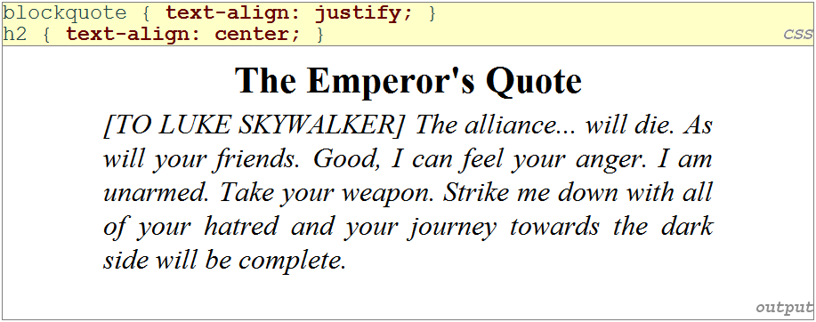
text-align
text-align 可以是 left, right, center, 或者 justify (两端对齐, 并使各行长度相等)

Slide 16
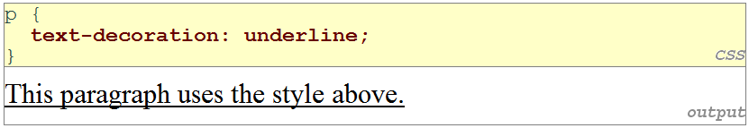
text-decoration
可以是
可以组合其效果:
  text-decoration: overline underline

Slide 17
list-style-type 属性
ol { list-style-type: upper-roman }
CSS
可能的值: none : 没有标记
  disc (default), circle, square
  decimal : 1, 2, 3, etc.
  decimal-leading-zero : 01, 02, 03, etc.
  lower-roman : i, ii, iii, iv, v, etc.
  upper-roman : I, II, III, IV, V, etc.
  lower-alpha : a, b, c, d, e, etc.
  upper-alpha : A, B, C, D, E, etc.
  lower-greek : alpha, beta, gamma, etc.
  其它: hebrew, armenian, georgian, cjk-ideographic, hiragana, katakana, hiragana-iroha, katakana-iroha

Slide 18
概要
更多HTML元素
更多基础的CSS
CSS实践

Slide 19
Body 样式
body { font-size: 16px; }
CSS
要把一种样式应用到网页中的整个body, 你需要写一个body元素的选择器
避免让你手动为每一个元素添加样式

Slide 20
层叠样式表
它被称为层叠样式表是因为元素的属性以以下的顺序 层叠 在一起:
  浏览器的默认样式
  外部样式表文件 (在<link>标签里面)
  内部样式表 (在网页头的<style>标签里面)
  行内样式 (HTML 元素的样式属性)

Slide 21
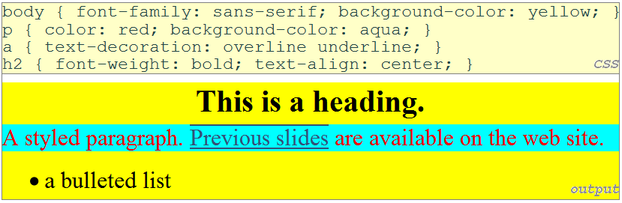
继承样式
当多种样式应用到某一个元素时, 它们是可以被继承的
一个更紧密匹配的规则可以覆盖一个更通用的继承而来的规则
不是所有的属性都是可以被继承的(注意上面的链接颜色)

Slide 22
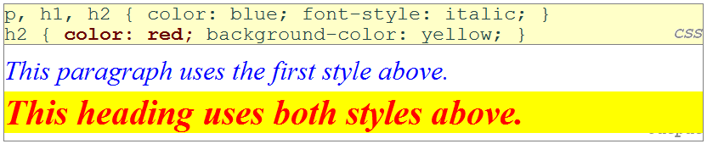
冲突的样式
当两种样式为同一个属性设定了冲突的值时, 后一个样式会取得更高的优先级
(稍后我们会学到特殊的样式, 它们可以覆盖通用的样式)

Slide 23
W3C CSS 验证器
<p>
<a href="http://jigsaw.w3.org/css-validator/check/referer">
<img src="http://jigsaw.w3.org/css-validator/images/vcss"
alt="Valid CSS!" />
</a>
</p>
HTML
output
jigsaw.w3.org/css-validator/
检查你的CSS, 确保它符合官方CSS规格
比浏览器严格, 因为浏览器可能正确的渲染畸形的CSS

Slide 24
CSS 的背景属性
属性 | 描述
background-color | 背景色
background-image | 背景图
background-position | 相对于元素的背景位置
background-repeat | 背景是否/如何被重复
background-attachment | 背景是否随页面滚动

Slide 25
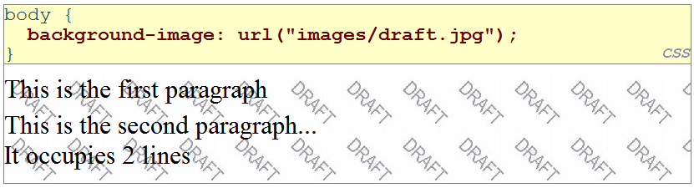

background-image
draft.jpg
背景图/颜色充满元素的内容区域

Slide 26
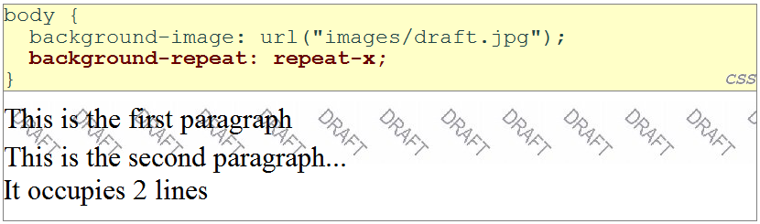
background-repeat
可以是repeat (默认), repeat-x, repeat-y, 或者no-repeat

Slide 27
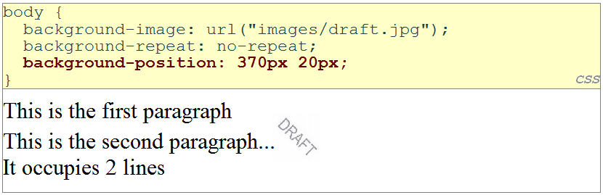
background-position
值由两部分组成, 每一个可以是top, left, right, bottom, center, 以百分数或者px, pt 为单位的长度.
值可以是负数, 以指定超出左/上边界的长度

Slide 28
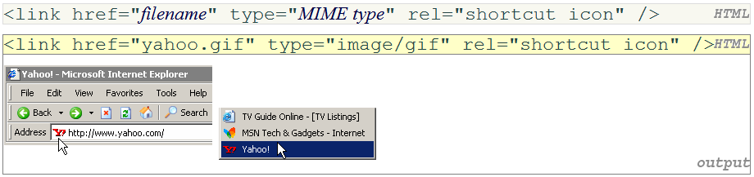
收藏夹图标(“favicon”)
在head部分里面的link标签, 能够为网页指定一个图标
IE6: 这种方法是无效的; 必须在服务器根目录放置一个ico格式并且命名为favicon.ico的文件(指导)

Slide 29
总结
更多HTML元素
  meta
  dl, dt, dd
  blockquote, q
  HTML字符实体, HTML编码文本
  code, pre
更多基础的CSS
  样式分组
  注释
  文本属性: text-align, text-decoration
  列表样式类型

Slide 30
总结
CSS实践
  body 样式
  层叠 vs. 继承
  冲突处理
  W3C CSS 验证器
  背景属性: background-image, background-repeat, background-position
  收藏夹图标

Slide 31
练习
在一个网页中列出我们在这个课程中学过的所有html标签和css属性,并且解释它们的用途和用法
  dl, dt, dd 用于定义
  blockquote, q 用于引用 w3 school 的语句
  code, pre 用于例子
  把样式写在一个单独的css文件中

Slide 32
阅读资料
http://en.wikipedia.org/wiki/XHTML
http://en.wikipedia.org/wiki/Cascading_Style_Sheets
第1~8章, Web Programming with HTML, XHTML, and CSS http://my.ss.sysu.edu.cn:8080/display/W2PSC/References+and+Books
所有HTML标签的列表: http://www.w3schools.com/tags/default.asp
HTML字符实体的列表: http://www.w3schools.com/tags/ref_entities.asp
XHTML 1.1 说明. http://www.w3.org/TR/xhtml11/
XHTML 1.1 元素参考: http://www.w3.org/2007/07/xhtml-basic-ref.html
W3 所有 CSS 属性的列表: http://www.w3.org/TR/CSS21/propidx.html
W3 CSS 2.1 规格: http://www.w3.org/TR/CSS21/
各种操作系统的字体: http://www.apaddedcell.com/web-fonts

Slide 33

谢谢!

